Slide 1
Introducción a la vida universitaria
Módulo Química

Slide 2
¿Cuáles son los objetivos de aprendizaje de esta sesión?
-Identificar grandes ideas de la Química con poder explicativo en fenómenos relevantes
-Elaborar observaciones y explicaciones científicas coherentes, distinguiendo su estructura y componentes lingüísticos.

Slide 3
¿Cuál es la estructura de esta sesión?
SÍNTESIS SESIÓN 1
(15 MINUTOS)
Introducción a las grandes ideas de la química (75) minutos
Receso (15 minutos)
Taller 2:
(60 minutos)
Cierre de la clase: Ticket de salida (15 minutos)

Slide 4
Síntesis de la sesión 1

Slide 5
Taller 1: Análisis de una investigación Química en Chile.
¿Cuál es la concentración de arsénico en los alimentos cultivados en la localidad de Socaire?
¿Cómo disminuir la concentración de arsénico en el suelo de la localidad de Socaire mediante la fitorremediación con planta Lupinus?
¿Cuál es el efecto de sembrar la planta Lupinus en la concentración de arsénico en el suelo de la localidad de Socaire?

Slide 6
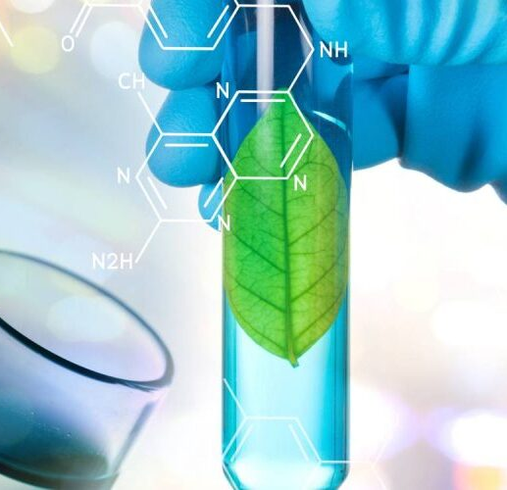
Grandes ideas de la Ciencia
De los conocimientos que has aprendido sobre la Química durante tu vida cotidiana y/o escolaridad, ¿cuál es la idea más relevante que has aprendido de la Química?

Slide 7
Grandes ideas en Química
Aquellas que pueden usarse para describir, explicar o hacer predicciones sobre un rango de fenómenos relacionados con el mundo natural (Harlen et al., 2015) y permiten organizar las clases de tal modo de asegurar que el estudiante comprenda esa idea fundamental, a la vez que brindan oportunidades de ser aplicadas en diversos contextos. (González y Bravo, 2018).
Ejemplo:
La Química transita entre dos niveles de realidad: el nivel macroscópico, donde las propiedades de materiales, sustancias y procesos pueden observarse, medirse y controlarse, y que son descritas, explicadas y predichas a partir de teorías y modelos químicos en un nivel submicroscópico, que involucran entidades e interacciones abstractas no observables directamente.

Slide 8
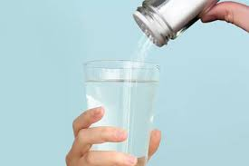
¿Por qué se disuelve la sal en el agua?

Slide 9
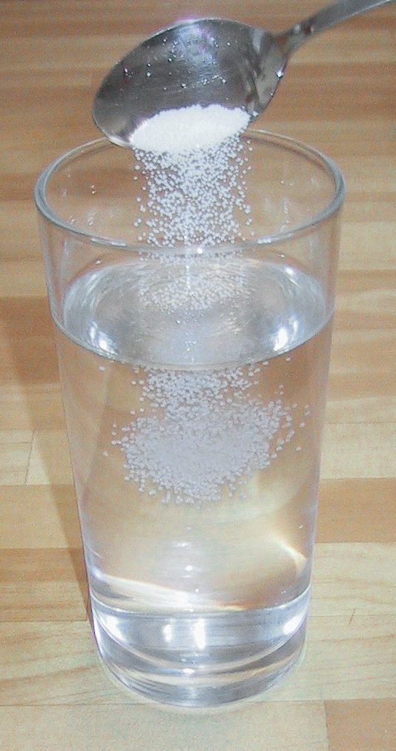
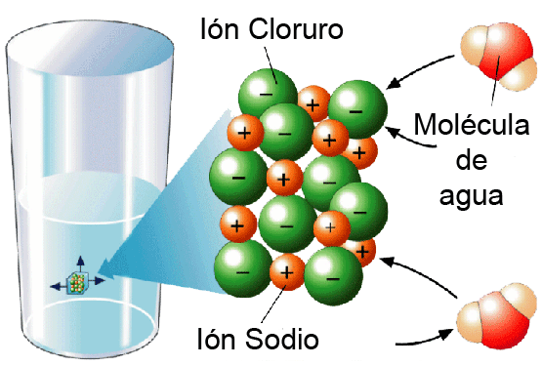
Simulador
Es un modelo
Fenómeno microscópico:
Interacciones intermoleculares (ion-dipolo) en la formación de NaCl (ac)
Fenómeno macroscópico: disolución de cloruro de sodio en agua.
Nivel simbólico:
Se representa la disolución de los cristales de NaCl (círculos verdes/naranjos) interactuando con el agua (círculos rojos y blancos) en el proceso de solvatación.
Es observable
Notes:
https://phet.colorado.edu/sims/cheerpj/sugar-and-salt-solutions/latest/sugar-and-salt-solutions.html?simulation=sugar-and-salt-solutions

Slide 10
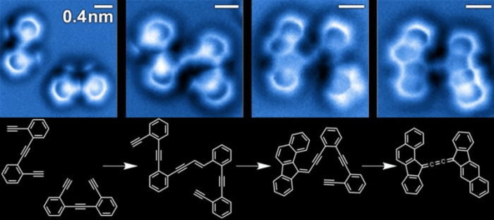
¿Cómo se ve una reacción química a nivel atómico?
Es observable con un microscopio de fuerza atómica (AFM)
Es un modelo para representar la reacción química

Slide 11
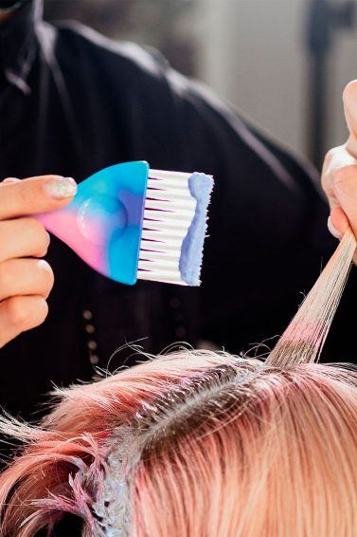
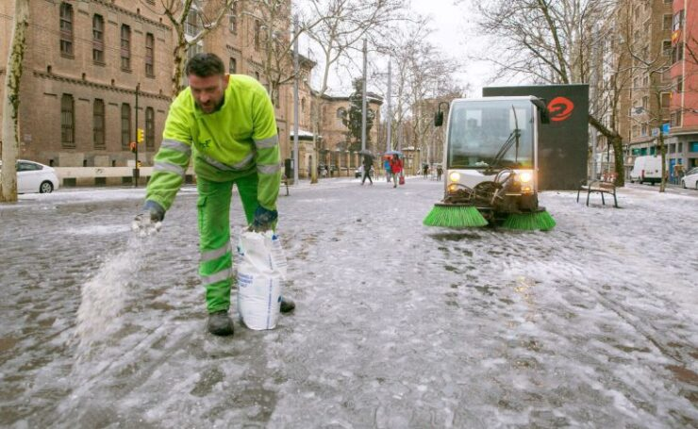
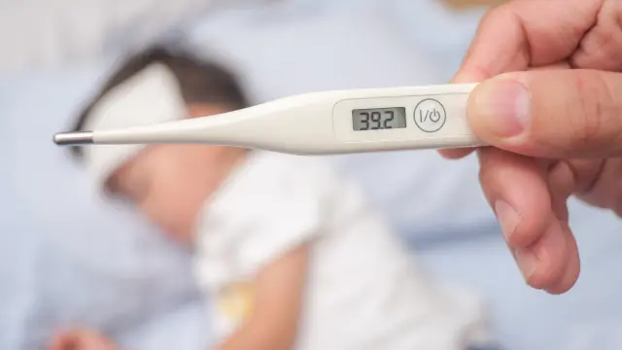
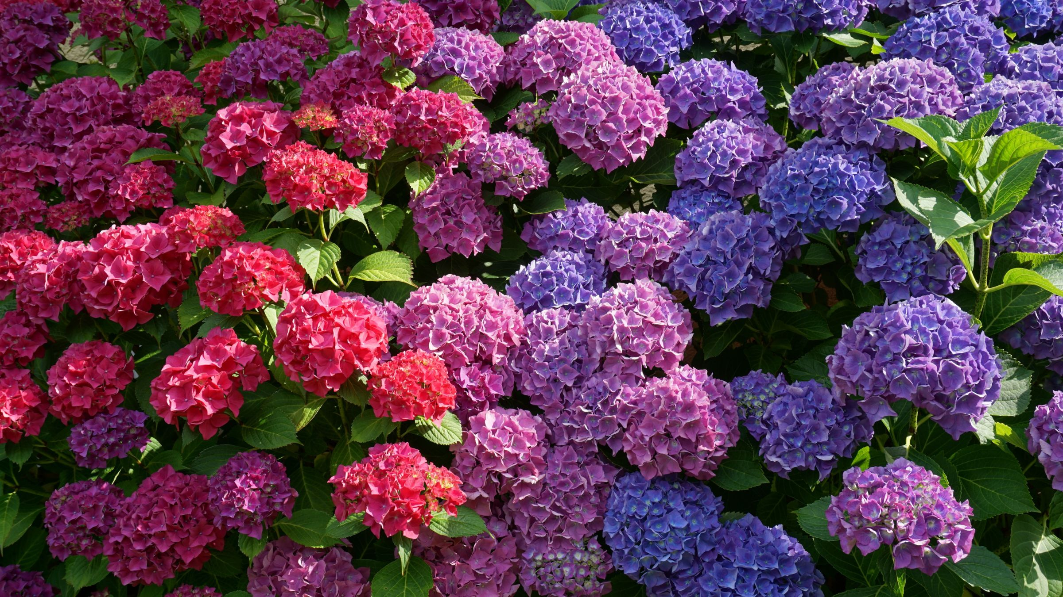
¿Qué fenómenos y/o características podemos observar, de forma macroscópica, en los casos mostrados?
Notes:
Caso auto: funcionamiento del motor del auto: que podemos observar a simple vista de forma macroscópica (todos los detalles), ¿Qué podemos inferir de lo que observamos del funcionamiento del motor del auto? ¿qué explicación tienen estas características desde una perspectiva microscópica?

Slide 12
¿Por qué ocurren esos cambios?
Reacción química de la tintura con el cabello
Aplicación de una propiedad coligativa
Fiebre como respuesta del sistema inmune
Combustión interna de hidrocarburos
Variación del color de las hortensias por el pH
Notes:
Caso auto: funcionamiento del motor del auto: que podemos observar a simple vista de forma macroscópica (todos los detalles), ¿Qué podemos inferir de lo que observamos del funcionamiento del motor del auto? ¿qué explicación tienen estas características desde una perspectiva microscópica?

Slide 13
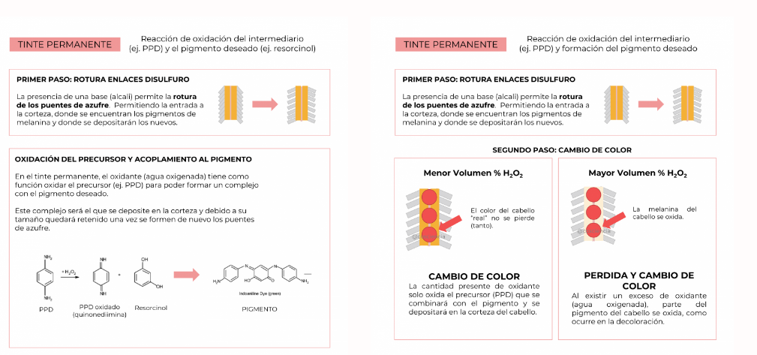

Slide 14
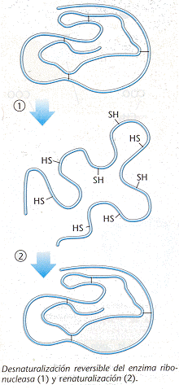
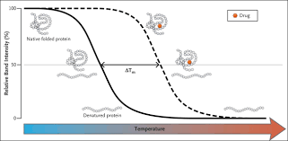

Slide 15
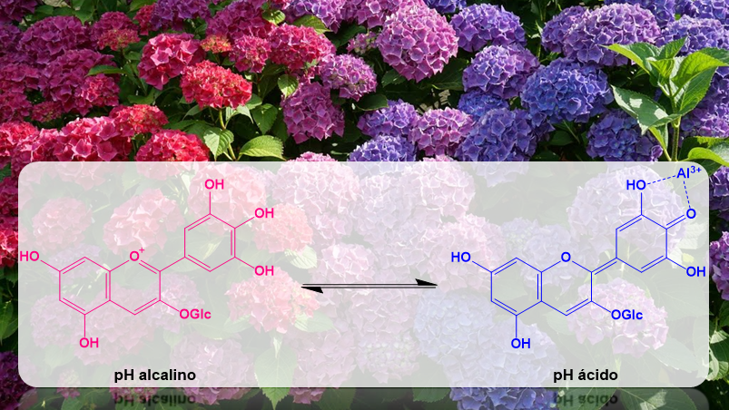

Slide 16
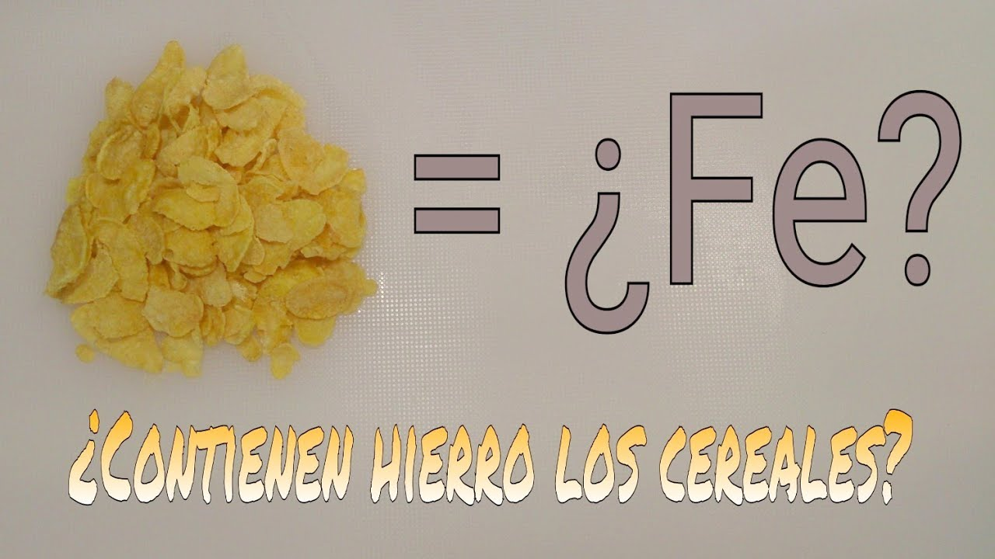
¿Por qué se les añade a los cereales fortificados hierro metálico?

Slide 18
Descripción macroscópica ¿Qué ocurre? ¿ Qué se puede observar y medir cualitativa o cuantitativamente?

Slide 19
¿Qué entendemos por observar en Ciencia?
Producir enunciados que enumeren cualidades, propiedades, características, etc., de un objeto, organismo o fenómeno. Esta mirada está condicionada por la finalidad de la observación cuya complejidad y objetivo depende de los conocimientos de la persona (base teórica) que observa, aunque al mismo tiempo sirve para construirlo.
Responden a preguntas como: ¿qué sucede ? ​ ¿Cuál es su (propiedad específica) ?​ ¿Qué ocurre?​ ¿Qué se observa?

Slide 20
¿Qué entendemos por observar en Ciencia?
Se emplea tanto en contextos científicos como cotidianos. Por ejemplo, al describir una flor en una clase de Ciencias será importante hacer referencia al pistilo y a los estambres. En cambio, en una floristería generalmente no se describen estas partes de la flor y, en cambio, puede ser importante hacer referencia al olor, al color o a la textura de los pétalos como variables más importantes.

Slide 21
¿Cómo elaborar una buena descripción científica?
Si se trata de un proceso o cambio, tener como referencia la variación del tiempo para demarcar el momento inicial (antes) y el final (después), a modo de comparar los cambios ocurridos.
Utilizar, siempre que sea posible, tablas o esquemas para presentar los datos o características y tender a redactar oraciones cortas yuxtapuestas, por ejemplo: al combinar yoduro de potasio con nitrato de plomo, se observa la formación de una sustancia amarilla que precipita al fondo del tubo de ensayo.

Slide 22
¿Cómo elaborar una buena descripción científica?
Identificar el objetivo de la descripción.
Categorizar aquello que se está describiendo (un ser vivo, un objeto, un material, un cambio, etc.).
Seleccionar propiedades de los objetos o entidades implicadas más significativas).
Utilizar las cualidades más idóneas, cualificarlas y cuantificarlas a través de los sentidos e instrumentos de medida. Por ejemplo, es azul, es redondo, tiene una masa de 2,70 gramos, su pH es de 4.

Slide 23
Descripción macroscópica ¿Qué ocurre? ¿ Qué se puede observar y medir cualitativa o cuantitativamente?
-Al acercar un imán de neodimio a una cantidad de cereal pulverizado, granos de un sólido gris oscuro se mueve cerca del imán. -Al acercar un imán a hojuelas de cereal flotando sobre agua, estas se mueven ligeramente en el mismo sentido. -Al introducir un imán envuelto en una bolsa hermética dentro de otra bolsa con cereal pulverizado y retirarlo, se adhieren granos de un sólido gris oscuro a la bolsa con el imán que pueden ser recolectados.

Slide 24
Explicación submicroscópica ¿Qué debemos saber de química para explicar el hecho observado?
Notes:
Tras brindar un tiempo para que las y los estudiantes formulen sus observaciones y explicaciones de forma escrita y sociabilizarlas en clase, se introducen las respuestas desarrolladas en el ppt, cuyo nivel de sofisticación puede ser ajustado a conveniencia. El análisis de las explicaciones se orienta a través de la pregunta ¿Qué debemos saber de química para explicar el hecho en cuestión? Y permite aplicar la gran idea relacionada con la clasificación de la materia desde un punto de vista químico, distinguiendo si los materiales corresponden a sustancias o mezclas de sustancias, las propiedades físicas o químicas que los diferencian de otros y permiten identificarlos, e introduciendo aspectos simbólicos para describir su composición. Mientras los compuestos pueden ser descritos mediante fórmulas químicas con una composición elemental fija (p. ej, hierro elemental Fe_{(s)}, solución de ácido clorhídrico estomacal, HCl_{(ac)}, las mezclas no pueden ser representadas a través de una formula química por contener varias sustancias en determinadas proporciones.

Slide 25
Explicación submicroscópica ¿Por qué sucede? ¿Cómo sucede? ¿Cuál es la causa?
Algunos fabricantes de cereales prefieren añadir partículas de hierro metálico puro (llamado hierro elemental o reducido) porque el hierro elemental es estable en el almacenamiento y no afecta el sabor del cereal. El ácido clorhídrico en el estómago del cuerpo, reacciona con el hierro elemental, debido a que los enterocitos sólo pueden absorber hierro como iones de hierro (II) o hierro (III).

Slide 26
¿Qué entendemos por explicar en Ciencia?
Producir razones y establecer relaciones de causa-efecto o mecanismos por las cuales ocurre una entidad, propiedad, fenómeno o proceso, con base en un modelo teórico de referencia.
Responde a preguntas del tipo: ¿por qué…? ​ ¿A qué se debe que...? ​ ¿Cuál es la causa de...?​ ¿Cómo explicas que...?​ ¿Cómo funciona…? ¿Cómo es que?​ Explica científicamente por qué…​ Explica cómo es que…​ etc.
Comprobables: Se basan en observaciones, experimentos y datos verificables.
Falibles y provisionales: Están sujetas a revisión y cambio a medida que se recopilan nuevas pruebas.
Objetivas: Intentan en lo posible explicar los fenómenos de forma neutral, sin sesgos ni opiniones personales.
Generales: Buscan explicar fenómenos amplios y no solo casos particulares.
Comunicables: Se pueden comunicar de forma clara y precisa a otras personas.

Slide 27
¿Cómo elaborar buenas explicaciones científicas?
Si bien su orden y extensión depende del grado de complejidad de la explicación y su formato (escrito, imágenes con texto, etc.), debiese contar con al menos los siguientes elementos:
-Descripción del hecho o efecto (¿qué sucede?)
-Causa(s) por las que ocurre (¿por qué ocurre?) y mecanismos coherentes (¿cómo ocurre?), asociados a modelos o teorías de la Química (sustancia, elemento, compuesto, mezcla, reacción química, átomo, etc.
-Ya sea expresada de forma verbal o escrita, contiene conectores gramaticales que ordenan la explicación (ya que, mediante, debido a que, entonces, a través de , etc.)
-Situarse adecuadamente en escalas de realidades diferentes, tanto macroscópica como submicroscópica (molar, molecular, electrónica).

Slide 28
¿Qué características tienen las explicaciones no científicas?
Este razonamiento no solo se usa en el quehacer científico, sino también en la vida cotidiana. sin embargo, las explicaciones no científicas tienen otras características:
No se basan en evidencia empírica: se basan en creencias, tradiciones o experiencias personales.
No son racionales ni lógicas: pueden ser inconsistentes o basarse en falacias lógicas.
No son falibles ni provisionales: se consideran verdades absolutas que no están sujetas a cambio.
Subjetivas: pueden estar influenciadas por sesgos u opiniones.
Particulares: se basan en casos específicos y no buscan explicar fenómenos generales.
Pueden ser difíciles de comunicar: pueden ser vagas o estar basadas en un lenguaje ambiguo.
No son verificables: no se pueden comprobar mediante la experimentación o la observación.

Slide 29
Actividad: Analiza la estructura de la siguiente explicación científica, identificando con flechas, colores o destacado: a. la descripción del hecho o efecto, b. la causa por la que ocurre y mecanismo, c. los conectores gramaticales que ordenan la explicación, y d. la escala de realidad en la que se desarrolla (macroscópica o submicroscópica)
¿Por qué cambia el color de la pulpa de las manzanas al estar expuestas a la intemperie? Al cortar una manzana y dejarla al aire libre, se observa al cabo de unas horas un cambio de color en su pulpa, pasando de un blanco cremoso a un tono marrón, el cual es causado por la oxidación de los polifenoles llamado pardeamiento enzimático. La pulpa de la manzana está compuesta por una mezcla de compuestos, como agua, azúcares, ácidos, proteínas y polifenoles. Estos últimos son moléculas con una estructura de forma que les permite oxidarse fácilmente a través del contacto con el oxígeno del aire, y cuya reacción es catalizada por una enzima llamada polifenoloxidasa presente en las células de la manzana formando melanina, que tiene un color marrón característico. | Convenciones: Descripción o efecto Causa(s) y mecanismo Marcadores textuales Escala macroscópica Escala submicroscópica

Slide 30
¿Por qué cambia el color de la pulpa de las manzanas al estar expuestas a la intemperie? Al cortar una manzana y dejarla al aire libre, se observa al cabo de unas horas un cambio de color en su pulpa, pasando de un blanco cremoso a un tono marrón, el cual es causado por la oxidación de los polifenoles llamado pardeamiento enzimático. La pulpa de la manzana está compuesta por una mezcla de compuestos, como agua, azúcares, ácidos, proteínas y polifenoles. Estos últimos son moléculas con una estructura de forma que les permite oxidarse fácilmente a través del contacto con el oxígeno del aire, y cuya reacción es catalizada por una enzima llamada polifenoloxidasa presente en las células de la manzana formando melanina, que tiene un color marrón característico. | Convenciones: Descripción o efecto Causa(s) y mecanismo Marcadores textuales Escala macroscópica Escala submicroscópica

Slide 31
Actividad
1. Formar grupos de dos o tres estudiantes.
2. Elaboren por escrito una explicación científica con una de las siguientes preguntas, apoyándose en fuentes fiables de información para la elaboración de la explicación. Pueden complementar las explicaciones con dibujos.
3. Identifiquen, mediante flechas o colores, las escalas de realidad y los conectores gramaticales usados en la explicación.
¿Cómo funcionan los jabones o detergentes para remover restos de alimentos o suciedad en prendas?
¿Por qué los hervidores de agua en ciertas regiones se llenan de sarro al cabo de un tiempo de ser utilizados?
¿Por qué se les adicionan nitritos y nitratos a los alimentos embutidos para alargar su vida útil?
¿Por qué los cuchillos de acero inoxidables no se oxidan, si están hechos de un metal?
¿Por qué la miel de abejas no se echa a perder?
¿Cómo funcionan los desodorantes y antitranspirantes para evitar la sudoración y malos olores corporales?
¿Por qué se usan superficies recubiertas con cobre en lugares de alta circulación de personas, como barandas del metro y cajas?

Slide 32
Ticket de salida

